Slide 1


ОТКРЫТЫЙ (ПУБЛИЧНЫЙ) ОТЧЁТ первичной профсоюзной организации
МОУ «Сынтульская СОШ» за период с 24.04.2014 по 24.04.2017 года
Председатель первичной организации Профсоюза Пиотрович Наталья Алексеевна
ППО
МОУ «Сынтульская СОШ»

Slide 2
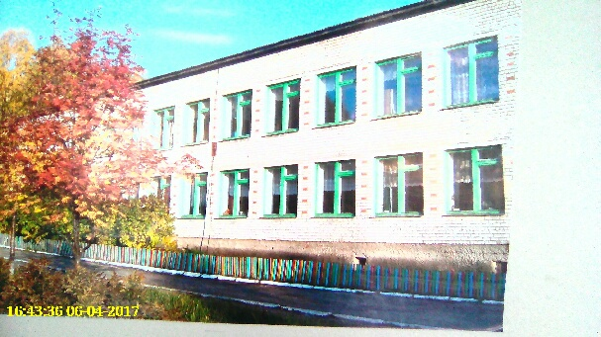
МОУ «Сынтульская средняя общеобразовательная школа»

Slide 3
Повестка дня
Утверждение повестки дня и регламента.
Отчёт профсоюзного комитета за период с 24.04.2014 г. по 24.04.2017 г.
Отчёт контрольно-ревизионной комиссии.
Выборы председателя профсоюзной организации.
Выборы профсоюзного комитета.
Выборы контрольно-ревизионной комиссии.
Выборы уполномоченного по охране труда.
Принятие постановления.
Закрытие собрания.

Slide 4
Главная цель
Профсоюза работников образования и науки — защита профессиональных,
трудовых, социально-экономических прав и законных интересов своих членов.

Slide 5


Slide 6
Нормативная база
Положение о первичной профсоюзной организации.
Коллективный договор.
План работы первичной профсоюзной организации.
Протоколы собраний.
Протоколы заседаний профсоюзного комитета ППО.
Социальный паспорт коллектива.

Slide 7

Основные направления деятельности первичной профсоюзной организации
МОУ «Сынтульская СОШ"
Организационная работа.
Представительство и защита социально –экономических интересов и прав работников.
Информационная работа
(оказание информационно-
методической, консультативной,
правовой помощи членам Профсоюза).
Спортивно-оздоровительная работа.
Финансовая работа.
Культурно-массовая работа.
Работа с молодёжью
и ветеранами педагогического труда.
Социальная поддержка работников
МОУ «Сынтульская СОШ».
Осуществление организационных
мероприятий по повышению мотивации
и укреплению профсоюзного членства.

Slide 8
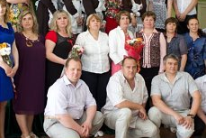
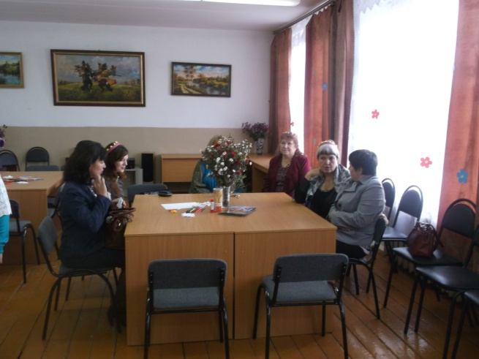
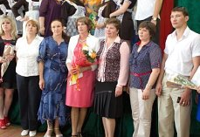
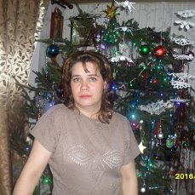
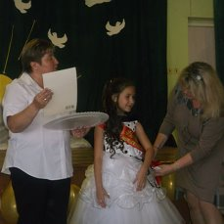
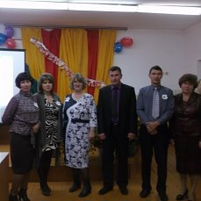
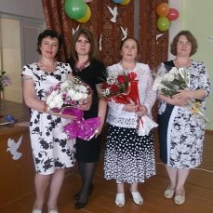
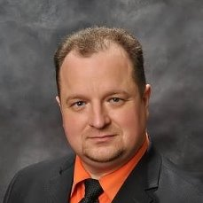
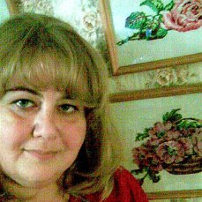
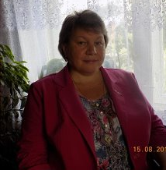
Профсоюз – это мы!

Slide 9

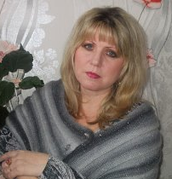
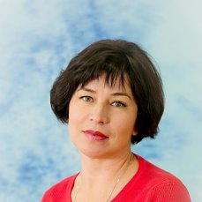
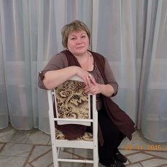
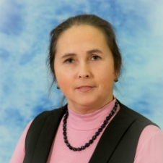
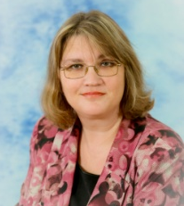
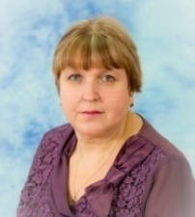
Профсоюзный комитет
24 апреля 2014 года на отчётно-выборном собрании в состав профкома было избрано 5 человек:
1.Пиотрович Наталья Алексеевна -
председатель ПК.
2.Астахова Елена Михайловна -
заместитель председателя ПК.
3.Фимина Ирина Муратовна - уполномоченный
по охране труда, председатель комиссии по охране труда.
4.Фомин Евгений Владимирович - председатель комиссии по информационной и культурно - массовой работе.
Бояркина Татьяна Викторовна–секретарь,
председатель комиссии по социально-трудовым вопросам.
Ревизионная комиссия:
Чижова Людмила Николаевна Сидорова Татьяна
(председатель) Викторовна

Slide 10
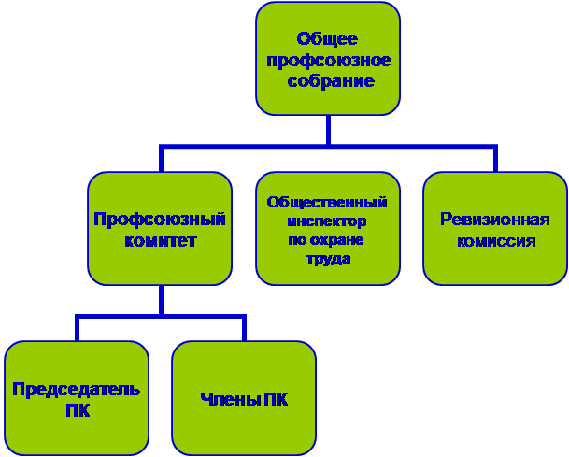
Структура первичной профсоюзной организации МОУ «Сынтульская СОШ»

Slide 11
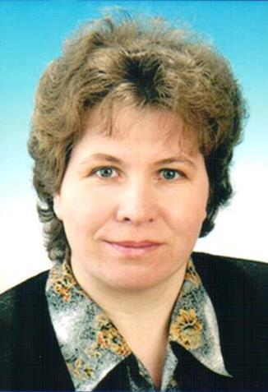
Сотрудничество администрации образовательного учреждения и Профсоюза – гарантия успеха всего коллектива.
Взаимодействие профкома и
администрации МОУ «Сынтульская СОШ»
Работа профкома и администрации
строится на принципах солидарности,
сплочённости, творчества, сотрудничества,
что является залогом эффективности всего
учебно-воспитательного процесса
и повышения качества образовательного
процесса.
Будорагина Ольга Владимировна
Директор МОУ «Сынтульская СОШ»

Slide 12
Краткая характеристика
первичной профсоюзной организации
МОУ «Сынтульская СОШ»
Первичная профсоюзная организация МОУ «Сынтульская СОШ» объединяет 82,4% работающих в учреждении.
На сегодняшний день численность членов Профсоюза составляет 28 человек из 34 работающих.
Большинство членов коллектива составляют педагогические работники : 20 человек - 59%. Из них имеют высшее образование 19 человек (56%).
Высшую квалификационную категорию имеют 5 учителей (25%), первую квалификационную категорию - 8 учителей (40 %). Знак «Почетный работник общего образования РФ» - 3 человека (15%); Почетную грамоту МО РФ - 1 человек (5%).

Slide 13
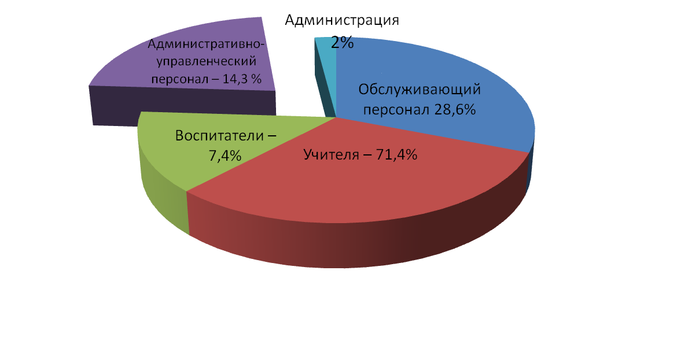
В первичной профсоюзной организации представлены сотрудники всех должностей МОУ «Сынтульская СОШ».

Slide 14
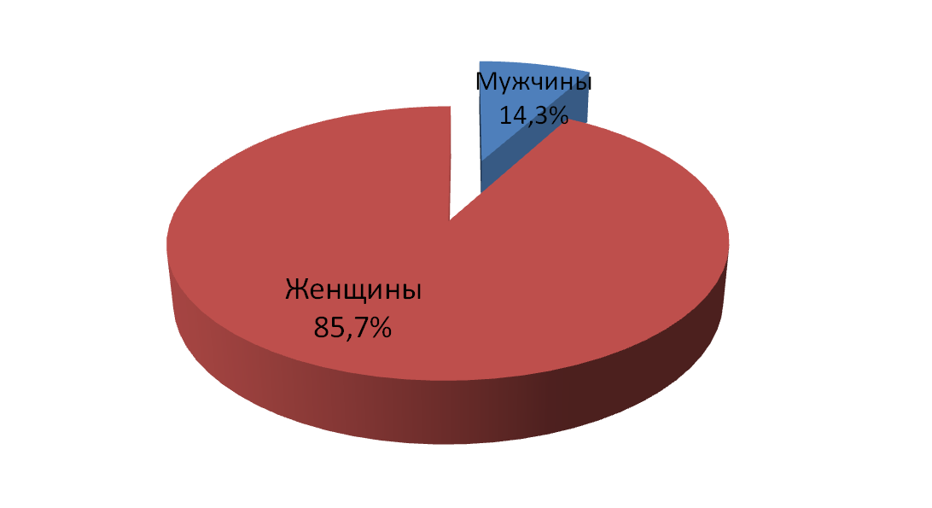
Как и в большинстве образовательных организаций, в ППО нашей школы большая часть членов Профсоюза – женщины.

Slide 15
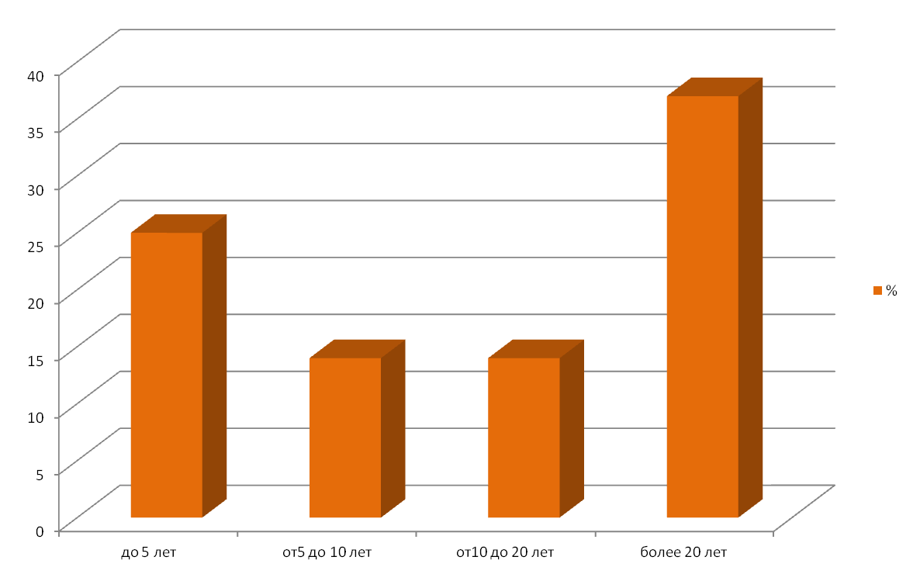
Профсоюзный стаж

Slide 16
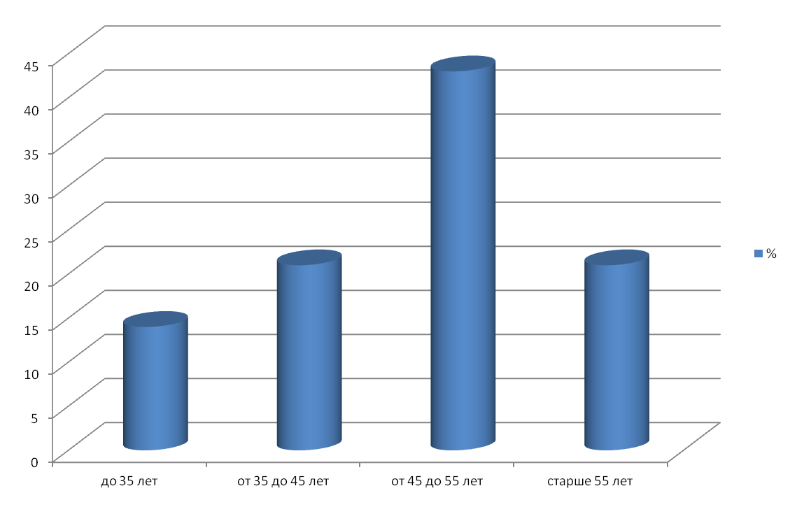
Возрастной состав членов Профсоюза

Slide 17
Организационная работа
За период с 24.04.2014 по 24.04.2017 гг. было проведено 13 заседаний профсоюзного комитета.
На заседаниях рассматривались вопросы:
разработка и заключение коллективного договора;
контроль соблюдения коллективного договора;
социально-экономические вопросы;
информационная работа;
охрана труда;
оздоровление работников;
культурно-массовая работа;
работа с молодёжью и ветеранами педагогического труда;
оказание материальной помощи и т.д.
финансовая работа;
оказание юридической помощи и консультирование членов Профсоюза;
осуществление организационных мероприятий по повышению мотивации и укреплению профсоюзного членства;

Slide 18

Проведённая работа
Учёт и сверка членов Профсоюза в организации;
Составление списков детей до 14 лет членов Профсоюза;
Участие в общественно-политических акциях и мероприятиях; работа по взаимодействию с вышестоящими профсоюзными организациями;
Создание и оформление профсоюзного стенда;
Работа по сохранению профсоюзного членства и разъяснительная работа по вовлечению в Профсоюз новых членов.

Slide 19
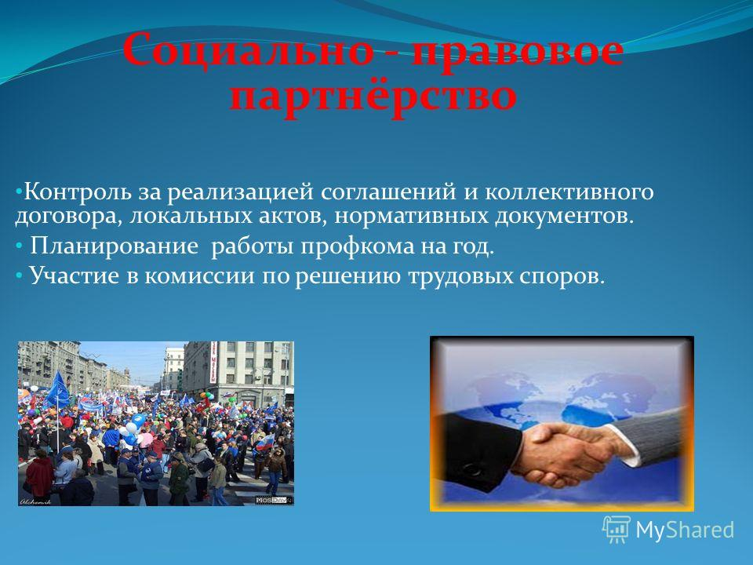
^{Представительство защита}
^{социально-экономических} ^{интересов и прав} ^{работников}
Подготовлен и подписан коллективный договор;
Решались вопросы, связанные с трудовыми спорами и конфликтами с соблюдением трудового законодательства;
Разработка и принятие Положения о первичной профсоюзной организации МОУ «Сынтульская СОШ»;
Разработка и принятие Положения о выплате материальной помощи членам Профсоюза.

Slide 20
Работа по освещению деятельности Профсоюза
- профсоюзный уголок;
- электронная почта;
- интернет-сайт касимовпроф.рф Касимовского райкома Профсоюза работников образования и науки РФ;
- интернет-сайт ryazanprof.ru Рязанского обкома Профсоюза работников образования и науки РФ;
- методическая литература;
- газета «Мой Профсоюз».

Slide 21
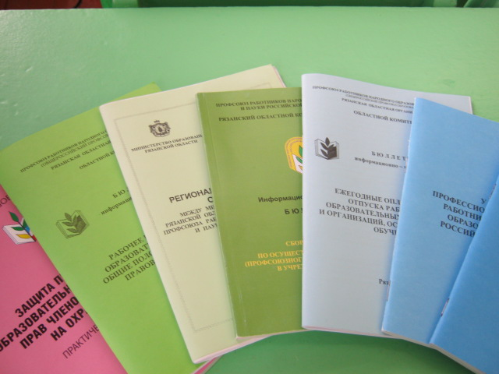
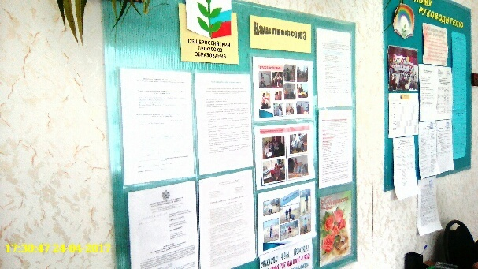
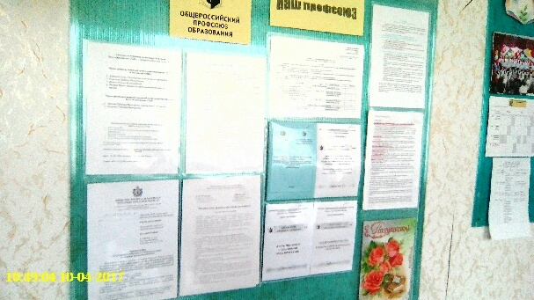
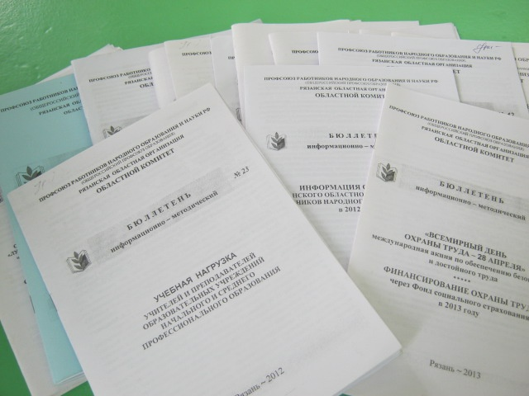
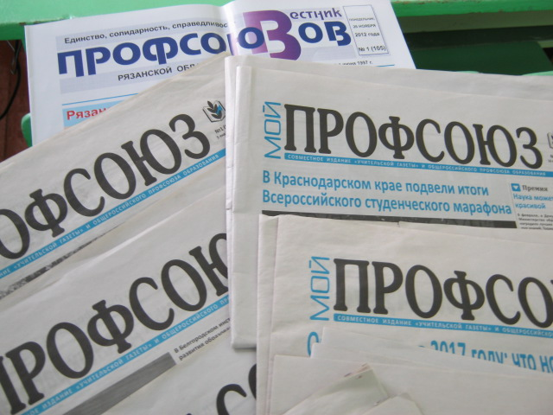
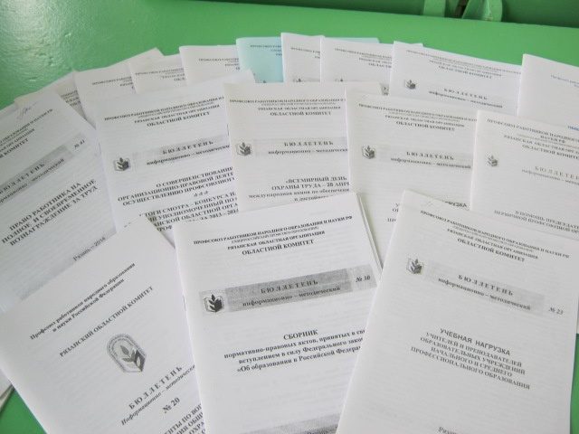

Slide 22

Охрана труда
Основными задачами первичной профсоюзной организации в области охраны труда являются:
Содействие созданию в учреждении здоровых и безопасных условий труда, соответствующих требованиям норм, правил и инструкций по охране труда.
Осуществление контроля состояния охраны труда на рабочих местах, соблюдения законных прав и интересов работников в области охраны труда, сохранением их жизни и здоровья в процессе трудовой деятельности.

Slide 23


Slide 24
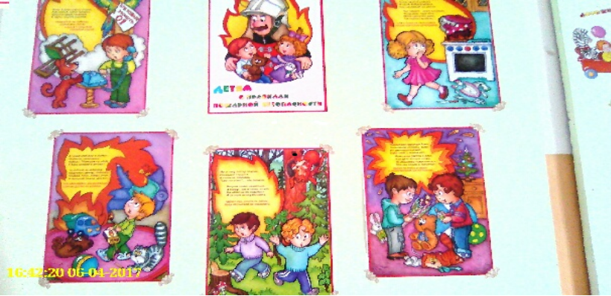
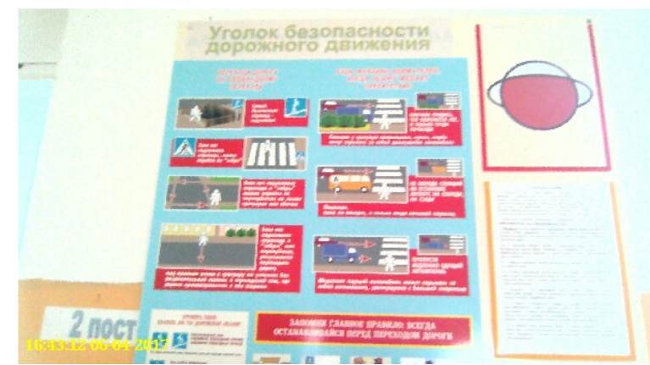
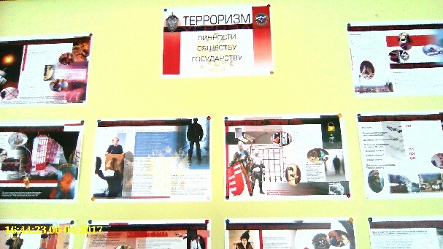
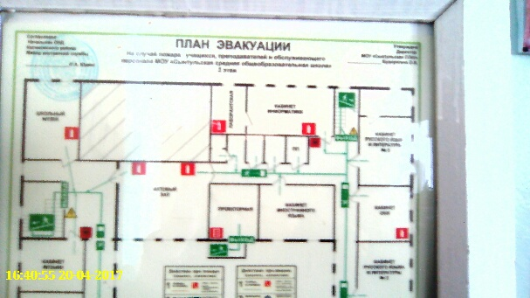
В учреждении имеются уголки по технике безопасности:
план эвакуации при пожаре;
стенды с правилами поведения при террористических актах, пожарах, и др. правила безопасности жизнедеятельности.
Имеется техническая документация.
Проводятся инструктажи с работниками учреждения.

Slide 25


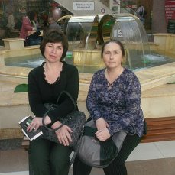
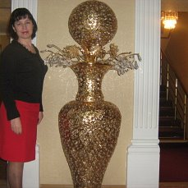
Здоровье
За отчётный период были предоставлены путёвки в санатории для членов профсоюзной организации:
В 2014 году в санатории «Солотча», по льготной профсоюзной путевке, стоимость которой на 20% ниже, отдохнули
и поправили свое здоровье 2 человека (Астахова Е.М.
и Бояркина Т.В.).
В 2015 году в санатории «Ясенок»,
так же по льготной профсоюзной путевке,
стоимость которой на 20% ниже, отдохнул
1 человек (Астахова Е.М.).
И в марте 2017 года в санатории «Старица»
по путёвке Профсоюза - 1 человек.

Slide 26

Культурно-массовая работа
- планирование и проведение культурно-массовых мероприятий;
- организация отдыха работников и их семей;
- участие в работе по оздоровлению членов Профсоюза и их семей;
- проведение профессиональных праздников.

Slide 27

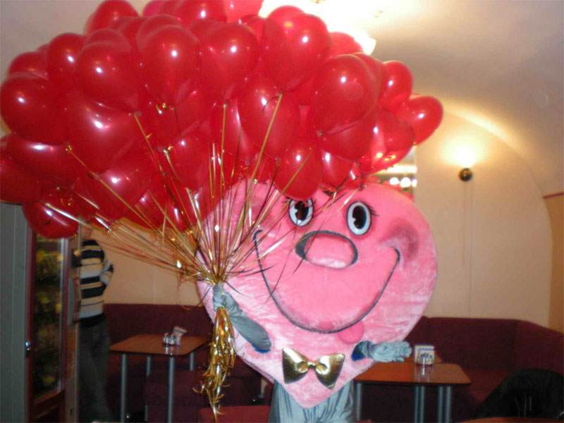
Проведённая работа
Совместно с администрацией подготовлены и проведены поздравления работников и ветеранов с профессиональными и календарными праздниками:
День Учителя;
8 Марта;
23 февраля;
Новый год;
с юбилейными датами;
с рождением ребенка;
150-летний юбилей МОУ «Сынтульская СОШ»;
Покупка новогодних подарков для детей членов профсоюзной организации;
Организация и софинансирование поздравлений и праздников для работников школы.

Slide 28
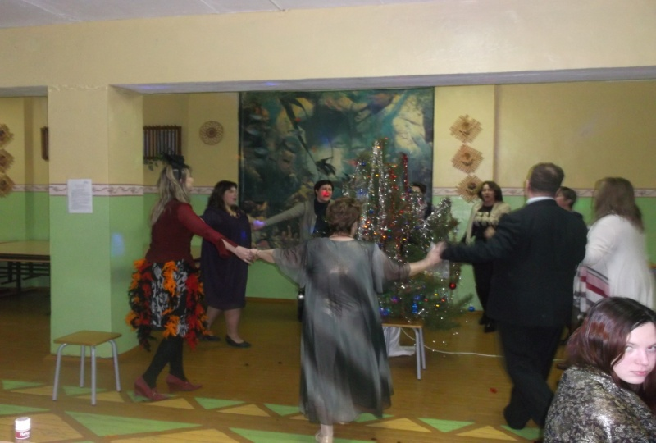
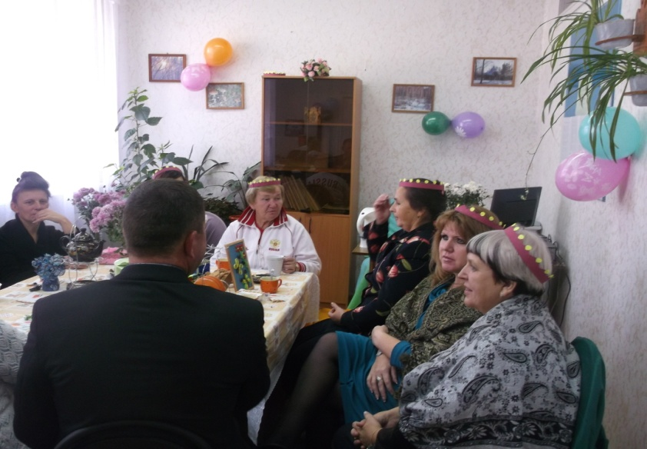
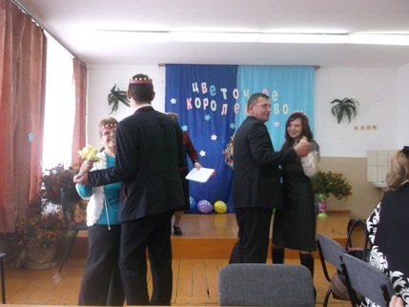
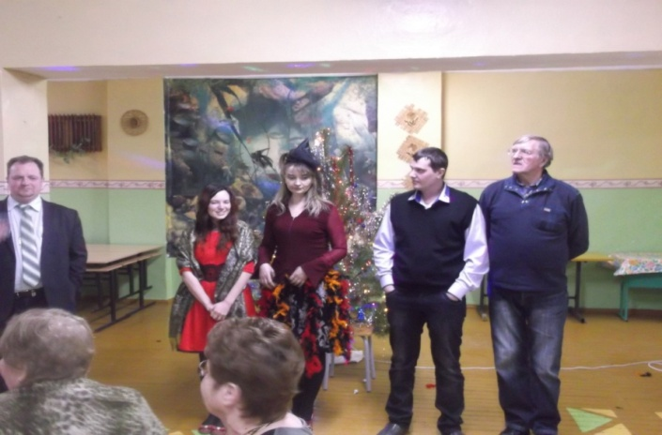
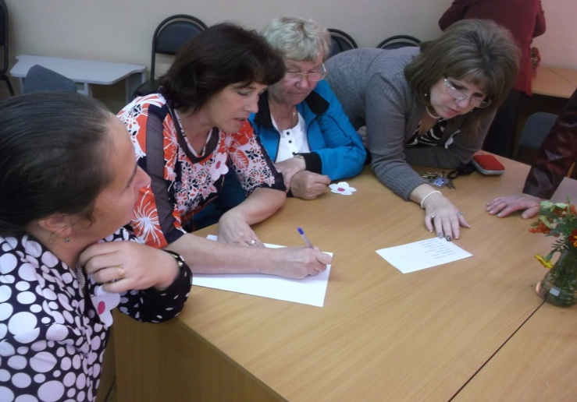
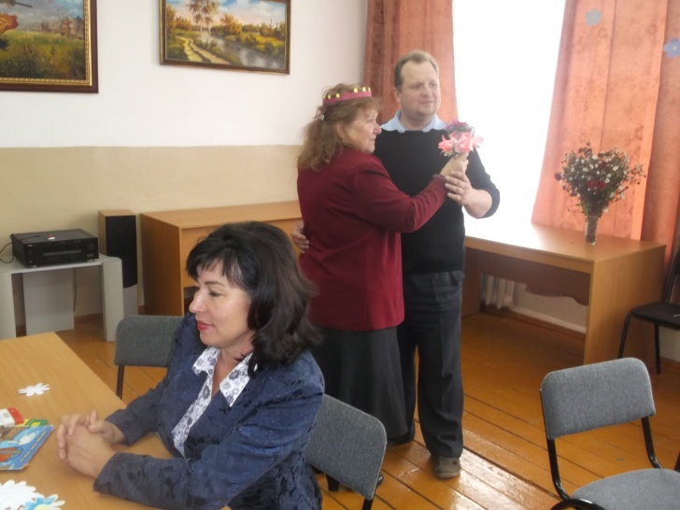
Хорошо трудиться можем и умеем отдыхать.
Не отнять у нас веселья и задора не отнять!
Новый год
День учителя
День учителя
Новый год
8 марта
День учителя

Slide 29
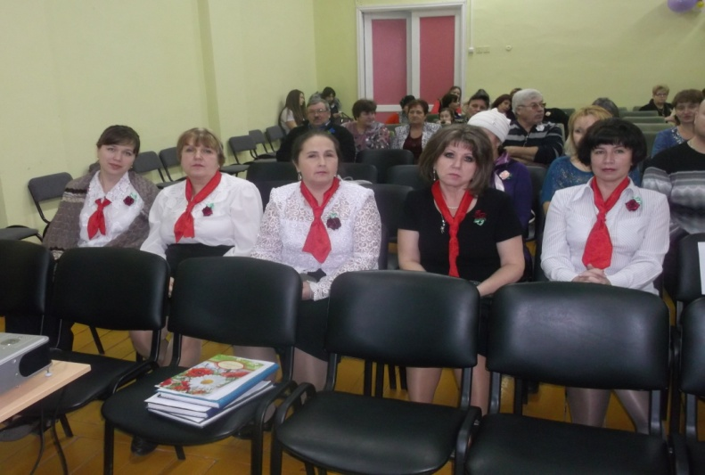
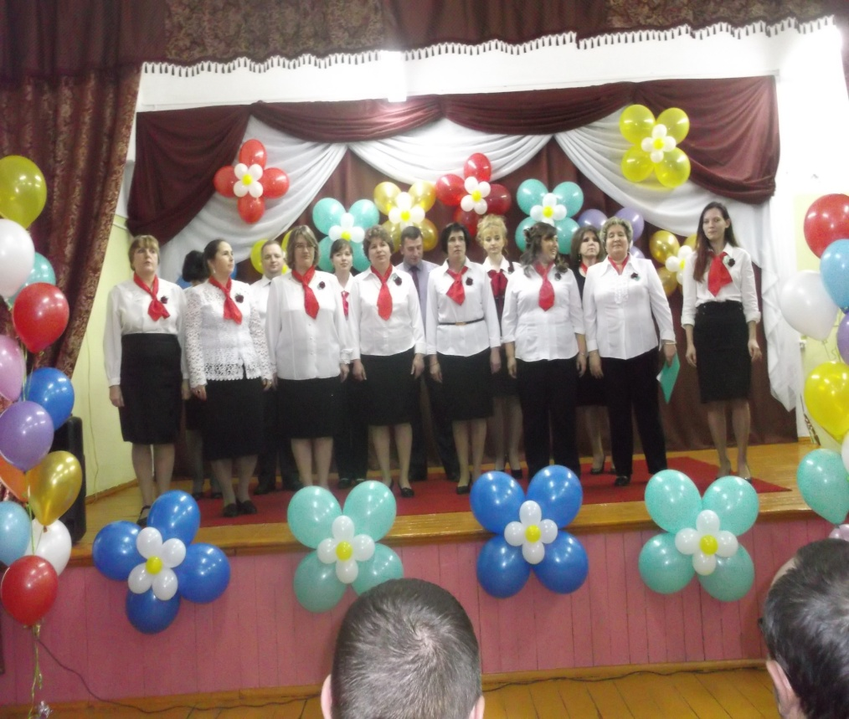
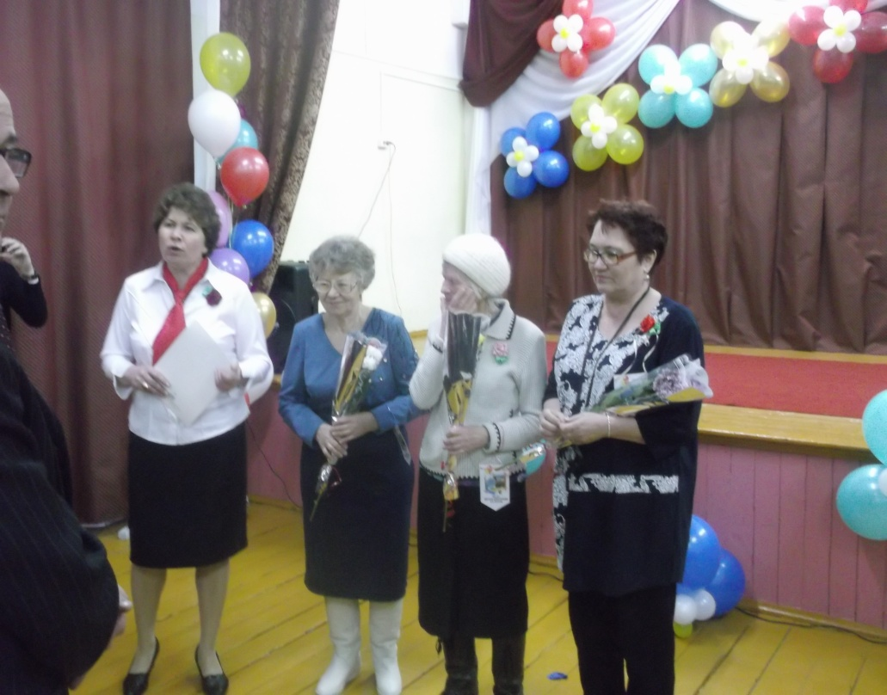
150-летний юбилей МОУ «Сынтульская СОШ»

Slide 30
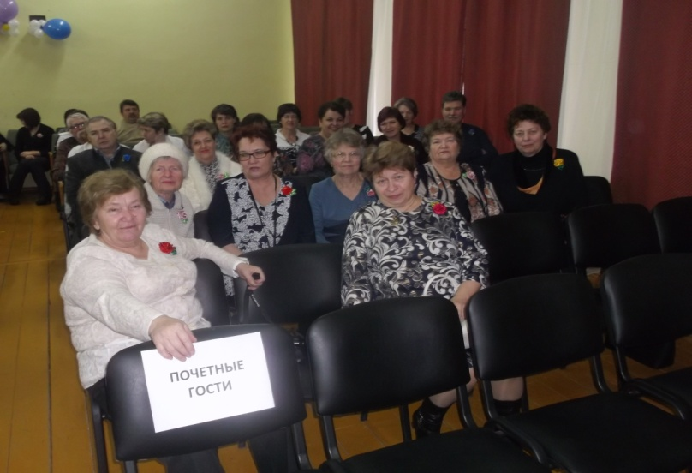

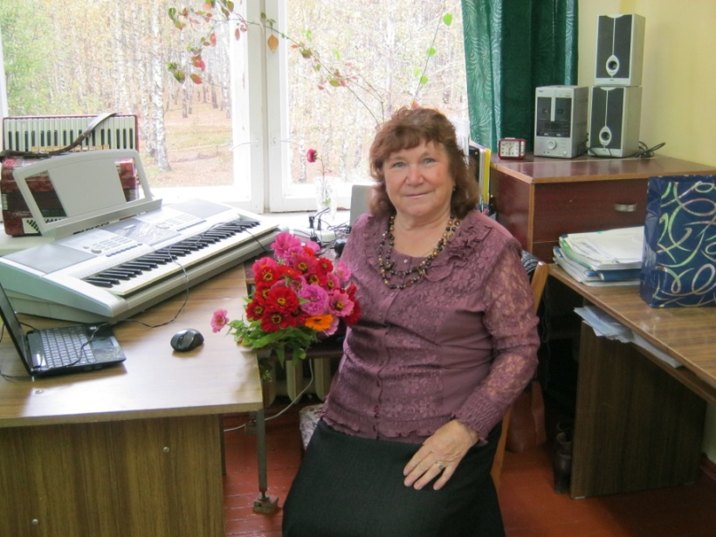
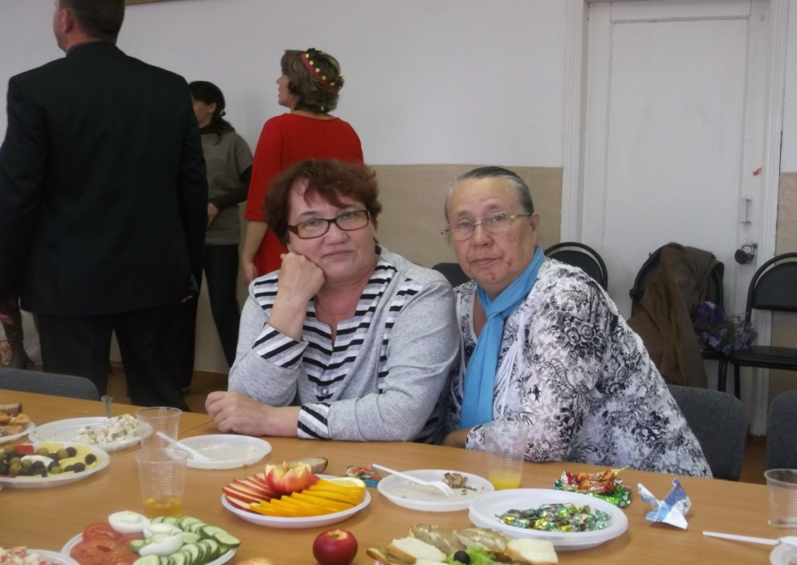
Ветераны педагогического труда всегда рядом с нами
Курзанова Н.П.,
Кочеткова Н.А.,
Чижова В.В.
Иванова Е.В.,Чижова В.В.,
Бортникова Г.М.,Кочеткова Н.А. и др.
Хапёрская Н.В.
Чижова В.В.,
Мелёхина Р.Ф.

Slide 31
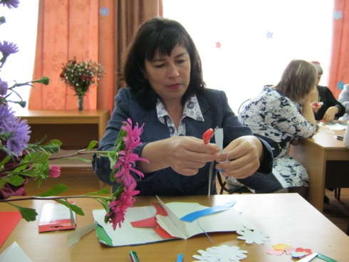












Развлечения , умелые ручки
Астахова Е.М.
Феоктистов Д.Д.
Исаева В.А.
Бояркина Т.В.
Пиотрович Н.А.
Фимина И.М.
Чижова Л.Н.
Исаева В.А.
Пиотрович Н.А.
Феоктистов Д.Д.
Симбирцев В.Е.
Арсёнов В.И.
Чижова Л.Н.

Slide 32












Трудовые будни
Чижова Л.Н.
Астахова Е.М.
Будорагина О.В.
Сидорова Т.В.
Арсёнов В.И.
Анохина Л.А.
Корзикова С.С.
Барташевич В.А.
Симбирцев В.Е.
Анохина Л.А.

Slide 33






В работе нам нет равных
Кашаева Н.В.
(субботник)
Бояркина Т.В.
Теряева В.П.
Фомин Е.В.
Корзикова С.С.
Торопова Н.А.

Slide 34

Финансовая работа
Финансовую основу первичной профсоюзной организации составляют членские профсоюзные взносы.
Расходование средств проходило по следующим статьям:
Приобретение новогодних подарков для детей членов Профсоюза;
Организация юбилеев и праздников;
Оказание материальной помощи и поддержки членам Профсоюза согласно Положению о материальной помощи.

Slide 35

Проведённая работа
За отчётный период израсходовано:
на проведение праздников, вечеров отдыха для членов Профсоюза -7000 рублей;
Профсоюзным комитетом были организованы поздравления юбиляров – 7500 рублей;
на оказание материальной помощи членам Профсоюза – 17000 рублей;
на новогодние подарки детям членов профсоюзной организации – 5 850 рублей.
Итого: 37350 рублей.

Slide 36
Социальная поддержка
Материальная помощь из профбюджета;
Участие в распределении стимулирующего фонда;
Частичная оплата путёвок в санатории и дома отдыха;
Бесплатные консультации и помощь областного юриста;
Бесплатное медицинское обследование;
Бесплатные подарки;
Компенсация расходов на оплату жилых помещений, отопления и освещения, вывоз ТБО;
Возможность приобрести льготный проездной билет на общественный транспорт;
Дисконтная карта члена Профсоюза.

Slide 37
Проведённая работа
За отчётный период профкомом была оказана материальная помощь
В связи с дорогостоящим лечением: Тороповой Н.А. – 1000 руб.; Груздовой В.Ю. – 1000 руб.; Исаевой В.А. – 4000 руб.; Сидоровой Т.В. – 1000 руб.; Пиотрович Н.А. – 1000.; Барташевич В.А. – 2000 руб.; Чижовой Т.М. – 1000 руб. | По случаю рождения ребёнка: Петрушиной Л.Н. – 1000 руб.; Цынкиной А.В. – 1000 руб. Феоктистову Д.Д. – 1000 руб.; | Профком премировал в связи с юбилеем: Корзикову С.С. – 1000 руб.; Сидорову Т.В. – 1000 руб.; Анохину Л.А. – 1000 руб.; Пиотрович Н.А. – 1000 руб.; Торопову Н.А. - 1000 руб.; Кашаеву Н.В. – 1000 руб.; Фимину И.М. – 500 руб.; Теряеву В.П. – 1000 руб. | На организацию праздников для членов Профсоюза и ветеранов педагогического труда и ВОВ: День учителя – 3000 руб.; 8 Марта – 3000 руб.; 150-летний юбилей Сынтульской СОШ – 1000 руб. | В связи со смертью близких родственников: Будорагиной О.В. – 1000 руб.; Чижовой Т.М. - 1000 руб.; семье Берёзиной О.В. - 1000 руб

Slide 38







Slide 39











Коллективные действия - участие членов Профсоюза в массовых акциях, шествиях, митингах
Совместно с администрацией профсоюзная организация МОУ «Сынтульская СОШ» приняла участие в акциях:
первомайские мероприятия;
подготовка и празднование 70-й годовщины Победы в Великой Отечественной войне;
участие в акции Бессмертный полк;
встречи с ветеранами ВОВ.

Slide 40
Основные направления деятельности первичной профсоюзной
организации МОУ «Сынтульская СОШ» на 2017 год
  Дальнейшее развитие социального партнерства.
  Забота об улучшении условий труда.
  Оказание правовой помощи.
  Оперативное информирование и обучение профактива и членов Профсоюза.
  Забота о здоровье членов Профсоюза. Поиск новых форм в организации коллективного отдыха.
  Повышение эффективности деятельности профорганизации. Мотивация профсоюзного членства.
  Способствовать сплочению коллектива, способствовать развитию взаимоуважения, взаимовыручки и взаимопомощи в коллективе.

Slide 41


Slide 42

Быть в Профсоюзе – значит – бороться.
Наша история нас убедила:
Когда ты один – ты наёмный работник,
А с Профсоюзом – могучая сила.

Slide 43
Слова благодарности
Хочется поблагодарить всех членов профсоюзной организации за активную работу в Профсоюзе.
Выразить благодарность директору МОУ «Сынтульская СОШ» Будорагиной Ольге Владимировне за социальное партнёрство и взаимопонимание.
Особую благодарность наша первичная профсоюзная организация выражает руководителю Касимовской районной организации Профсоюза Беляковой Елене Сергеевне за методическую и консультативную помощь.
ППО МОУ «Сынтульская СОШ»
профсоюзный комитет
председатель ПК Пиотрович Н.А.

Slide 44
Спасибо за внимание

